Slide 1
搜尋演算法

Slide 2
種類
線性搜尋(Linear search)
二元搜尋(Binary search)
指數搜尋(Exponential search)
插補搜尋(Interpolation search)
費氏搜尋(Fibonacci search)

Slide 3
線性搜尋 Linear search
1st元素開始，依序判斷是否為要搜索的元素
原陣列不需是排序過後的

Slide 4
二元搜尋 Binary search
在已排序的序列中進行高效率的搜尋
取中間index的值與被搜尋的數做比較
index > searched→取較大那半資料中間的數來比較 (下限=mid+1)
index < searched→取較小那半資料中間的數來比較 (上限=mid-1)

Slide 5
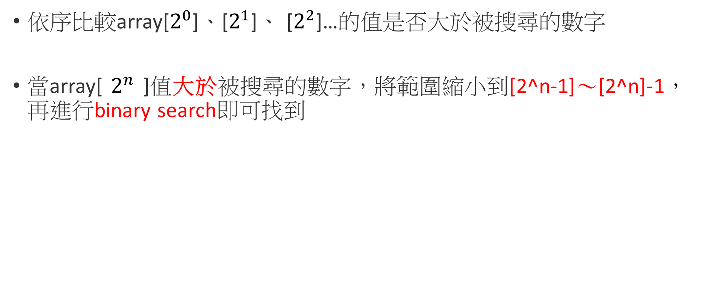
指數搜尋 Exponential search
二分搜尋法的變形
能夠縮小binary search進行的範圍，使其效率比binary search高
依序比較array[$2^{0}$]、[$2^{1}$]、 [$2^{2}$]…的值是否大於被搜尋的數字
當array[$2^{n}$]值大於被搜尋的數字，將範圍縮小到[2^n-1]～[2^n]-1，再進行binary search即可找到

Slide 6
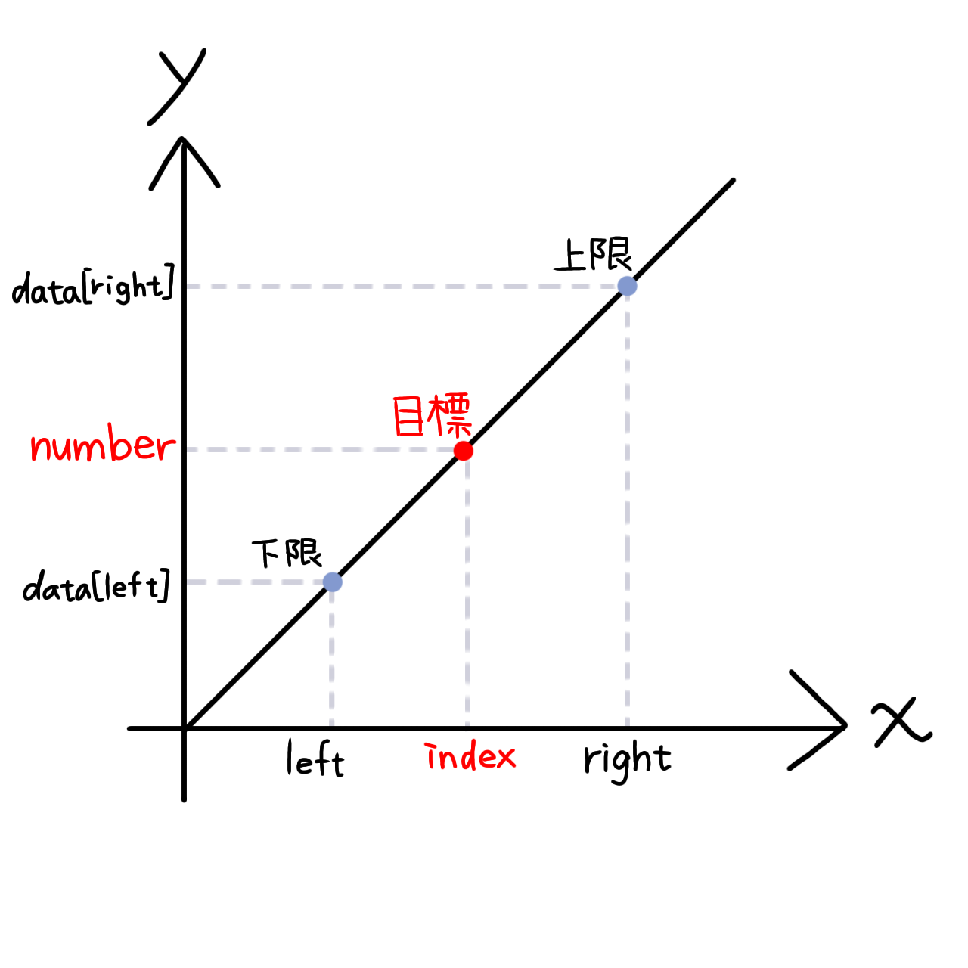
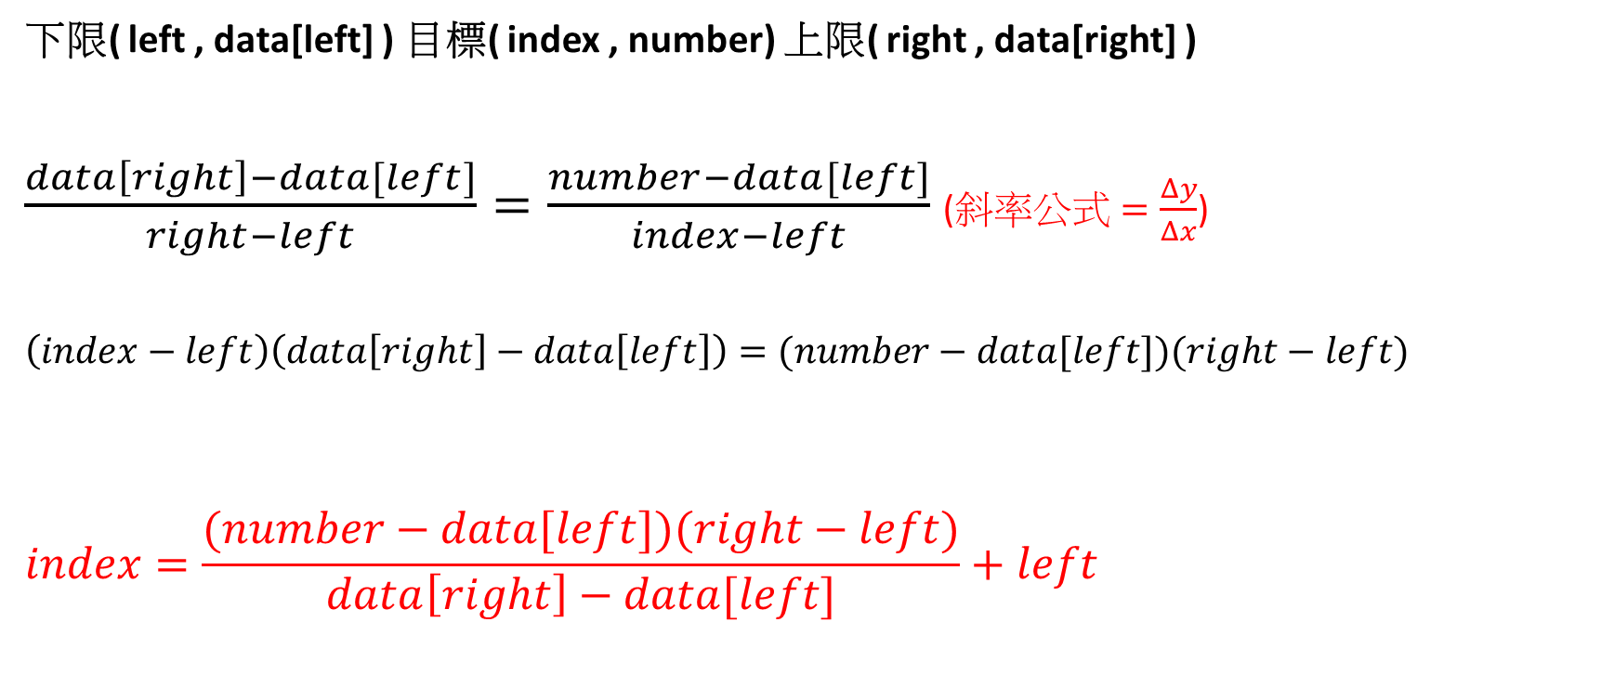
插補搜尋 Interpolation search
下限( left , data[left] ) 目標( index , number) 上限( right , data[right] )
$\frac{data\left[right\right]−data[left]}{right−left}=\frac{number−data[left]}{index−left}$ ($斜率公式=\frac{Δy}{Δx}$)
$$\left(index−left\right)\left(data\left[right\right]−data\left[left\right]\right)=(number−data[left])(right−left)$$
$$index=\frac{(number−data[left])(right−left)}{data\left[right\right]−data[left]}+left$$
data[index] = number → 找到該數
data[index] > number → right(上限)=index-1
data[index] < number → left(下限)=index+1

Slide 7
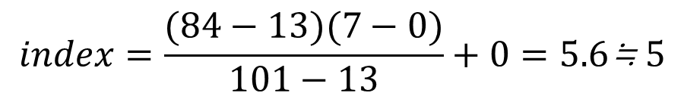
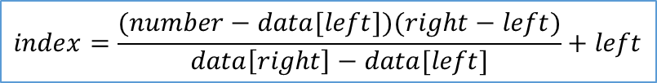
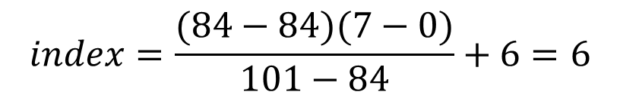
data[index] = number → 找到該數
data[index] > number → right(上限)=index-1
data[index] < number → left(下限)=index+1
Find 84
$$index=\frac{(number−data[left])(right−left)}{data\left[right\right]−data[left]}+left$$
0 | 1 | 2 | 3 | 4 | 5 | 6 | 7
13 | 21 | 34 | 55 | 69 | 73 | 84 | 101
$$index=\frac{(84−13)(7−0)}{101−13}+0=5.6\text{≒} 5$$
0 | 1 | 2 | 3 | 4 | 5 | 6 | 7
13 | 21 | 34 | 55 | 69 | 73 | 84 | 101
73 < 84
→ left=5+1=6
$$index=\frac{(84−84)(7−0)}{101−84}+6=6$$
0 | 1 | 2 | 3 | 4 | 5 | 6 | 7
13 | 21 | 34 | 55 | 69 | 73 | 84 | 101

Slide 8
費氏搜尋 Fibonacci search
F[k] = F[k-1] + F[k-2]
F = {1,1,2,3,5,8,13…}
k = F[k]-1 < index of arr
mid = low + F[k-1] - 1
Index= 0 1 2 3 4 5 6
費氏數列(F)={1,1,2,3,5,8,13…}
int arr[]={1,8,10,89,1000,1234}
int low = 0, high = arr.size()-1;
k=0
While(high>F[k]-1){k++;} → k=5
mid = 0 + F[5-1] – 1 = 5-1 = 4 (mid = low + F[k-1] - 1)
資料長度＞F[k ]-1 => k++；資料長度＜k => 資料長度++
→k最後一定會 >= 資料長度
{1, 8, 10, 89, 1000, 1234, 0, 0, 0...} → {1, 8, 10, 89, 1000, 1234, 1234, 1234…}
Index= 0 1 2 3 4 5

Slide 9
費氏數列(F)={1,1,2,3,5,8,13…}
int arr[]={1,8,10,89,1000,1234}
Ex. key=8
k=5
mid=0+5-1=4
arr[mid] > key (= 1000>8)
high=mid-1 = 3
k- - (4)
mid=0+3-1=2
arr[mid] > key (10>8)
high=mid-1=1
k- - (3)
mid=0+2-1=1
arr[mid] = key (=8)
Ex. key=1000
k=5
mid=0+5-1=4
arr[mid] = key (=1000)
F[k] = F[k-1] + F[k-2]
F = {1,1,2,3,5,8,13…}
k = F[k]-1 < index of arr
mid = low + F[k-1] - 1
(上限=mid-1)
(下限=mid+1)
data[index] = number → 找到該數
data[index] > number → right(上限)=index-1
data[index] < number → left(下限)=index+1

Slide 10
時間複雜度
線性搜尋(Linear search) O(n)
二元搜尋(Binary search) O(log(n))
指數搜尋(Exponential search) O(log(n))
插補搜尋(Interpolation search) O(n)
費氏搜尋(Fibonacci search) O(log(n))

